Slide 1
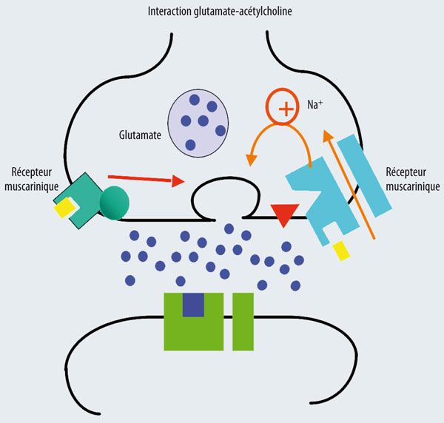
PHARMACODYNAMIE
UE 2.11 S1
SELLAH Nesrine, Docteur en Pharmacie
Promotion 2023/2026
Année 2023/2024

Slide 2
Pharmacodynamie : étude de l’action exercée par les médicaments sur l’organisme, en particulier du mode d’action.

Slide 4
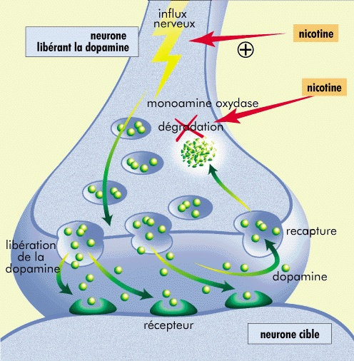
LES PRINCIPAUX MECANISMES D’ACTION DES MEDICAMENTS

Slide 5
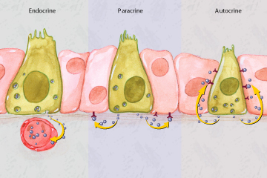
Communication cellulaire et messagers
1. Modalités de la communication cellulaire
1.1. Interactions basées sur un contact direct
→ contact entre 2 cellules ou entre une cellule et la matrice extracellulaire
1.2. Interactions mettant en jeu un ou plusieurs messagers
La sécrétion de messagers chimiques permet une action à plus ou moins grande distance sur des cibles cellulaires.
Communication endocrine: grâce aux hormones synthétisées par les cellules endocrines
Communication paracrine: grâce à des médiateurs chimiques locaux (ex: cytokines libérées au cours des phénomènes inflammatoires)
Communication autocrine: la cellule possède des récepteurs membranaires qui lui permettent de répondre au signal qu’elle produit elle-même
Communication synaptique chimique: le messager est libéré dans une fente synaptique (zone séparant 2 cellules excitables: neurone/neurone ou neurone/cellule musculaire).

Slide 6
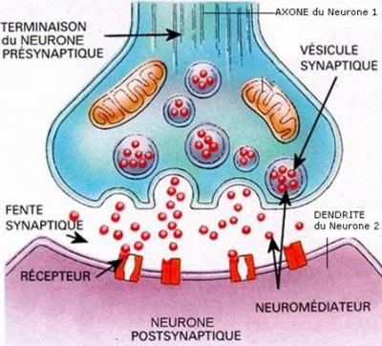
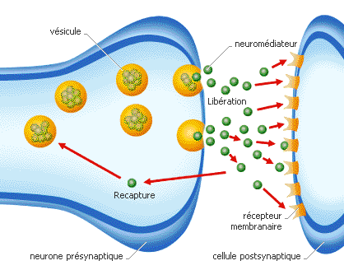
Communication cellulaire et messagers
2. Diversité des messagers
Les messagers intercellulaires sont des enzymes, des neurotransmetteurs, des hormones, des cytokines.
Illustration du mode synaptique:

Slide 7
Communication cellulaire et messagers
3. Rencontre médicament - cible
Pour une rencontre…
La concentration du médicament au niveau de la cible doit être suffisante: ceci dépend de la quantité administrée, de sa capacité à atteindre la cible (phases galéniques et pharmacocinétiques) et de son affinité et de sa spécificité pour cette cible
Affinité et spécificité sont intimement liées à la complémentarité structurale et électronique entre le médicament et la cible.

Slide 8
Communication cellulaire et messagers
Diversité des cibles médicamenteuses:
Récepteur
Canal ionique
Enzyme
Transporteur

Slide 9
Cible 1 des médicaments: les récepteurs
1. Récepteurs
Récepteur: molécule ou groupement de molécules protéiques qui appartient à la structure cellulaire et qui possède une configuration spatiale lui permettant de fixer une substance, le ligand, biologiquement active (→ activité intrinsèque)
Un récepteur devra être activé par des messagers ou stimuli d’origine extracellulaire pour engendrer un effet physiologique (ou physiopathologique) au niveau de la cellule
Les protéines réceptrices sont localisées dans différentes structures cellulaires: la membrane plasmique, le cytosol ou le noyau
Reconnaissance du ligand
Transduction du signal
spécificité
affinité
=Transformation de l‘interaction du ligand et de son récepteur en un signal qui se traduit par une réponse biologique

Slide 10
Cible 1 des médicaments: les récepteurs
1. Récepteurs

Slide 11
Cible 1 des médicaments: les récepteurs
2. Caractéristiques des récepteurs
2.1. Spécificité
Un récepteur possède une capacité de liaison à un ligand spécifique.
Ex: un récepteur cholinergique fixera l’acétylcholine et non l’adrénaline.
La spécificité repose sur la conformation spatiale et sur les propriétés physicochimiques du ligand.
2.2. Réponse caractéristique
Déclenchement d’une réponse physiologique caractéristique, proportionnelle à la quantité de ligand fixé.

Slide 12
Cible 1 des médicaments: les récepteurs
2. Caractéristiques des récepteurs
2.3. Saturation
Le nombre de récepteurs, même variable selon les cellules concernées, est déterminé.
En cas d’excès de ligand, même si tous les sites de liaison sont liés à un ligand, on n’aura pas d’effet biologique plus important; on parle de sites de liaisons saturables.
2.4. Affinité
L’affinité détermine la capacité de fixation du ligand au récepteur.
Elle est caractérisée par la constante de dissociation à l’équilibre (K_{D}) correspondant à la concentration de ligand qui occupe à l’équilibre 50% des sites récepteurs ou concentration de ligand nécessaire pour saturer 50 % des récepteurs.

Slide 13
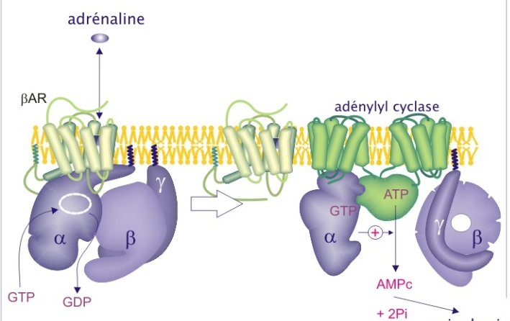
Cible 1 des médicaments: les récepteurs
2. Caractéristiques des récepteurs
2.5. Réversibilité
La réversibilité par libération de l’interaction ligand-récepteur est une caractéristique importante pour ne pas prolonger la réponse cellulaire.
R + L → RL
2.6. Modification de la conformation du récepteur
La liaison du ligand au récepteur induit un changement conformationnel du récepteur. Ce signal active le récepteur.

Slide 14
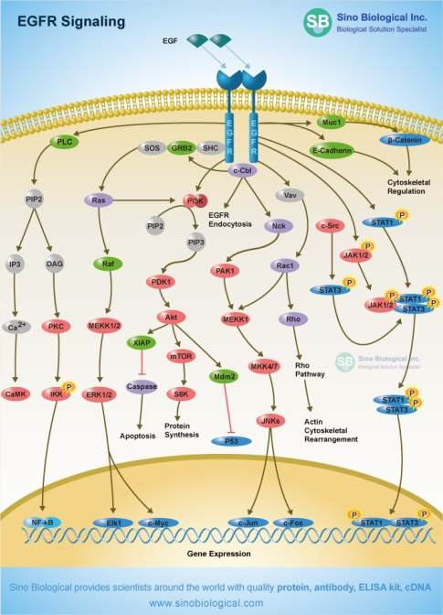
Cible 1 des médicaments: les récepteurs
2. Caractéristiques des récepteurs
2.7. Modification de la conformation du récepteur
L’ensemble de ces événements spatio-temporels qui découleront de cette activation du récepteur définissent une voie de signalisation intracellulaire.
Les voies de signalisation intracellulaires sont très variées. Généralement, les voies de signalisation sont constituées de longues cascades d’interactions protéiques.
La modification du comportement de la cellule cible est une conséquence de la mise en jeu de la voie de signalisation.

Slide 15
Cible 1 des médicaments: les récepteurs
3. Diversité des récepteurs
localisation: membrane plasmique de la cellule
molécule ou association de molécules (domaines extracellulaire, transmembranaire et cytosolique)
interaction ligand-récepteur → modification de la conformation du récepteur → activation du récepteur → transformation et transmission (ou transduction) de l’information sous forme d’un signal intracellulaire (second messager) → réactions en cascade
Récepteurs canaux ioniques
Récepteurs couplés aux protéines G
Récepteurs enzymes
Récepteurs nucléaires
Récepteurs
effets au sein du noyau

Slide 16
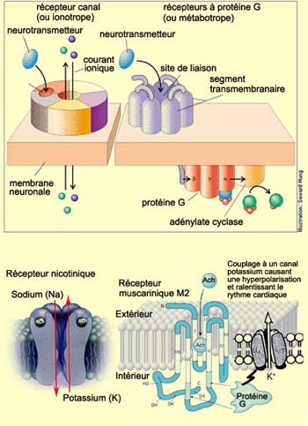
Cible 1 des médicaments: les récepteurs
Plus en détail ... (pour la culture G!)
3. Diversité des récepteurs
4 groupes principaux de récepteurs cellulaires

Slide 17
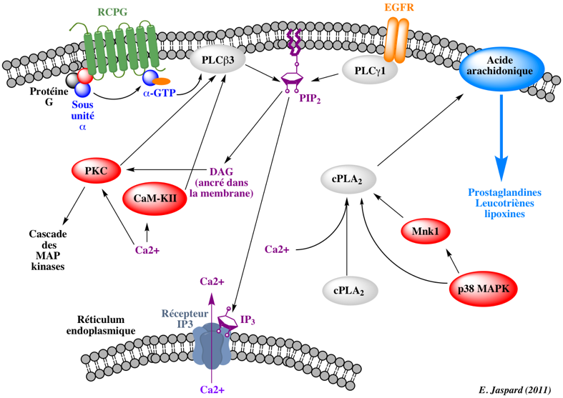
Cible 1 des médicaments: les récepteurs
4. Signalisation intracellulaire
La signalisation cellulaire est un processus dépendant du recrutement de complexes de protéines autour des récepteurs liés à leurs ligands. Ces complexes assureront la conduction du signal vers l’intérieur de la cellule. Ils sont constitués de « protéines effectrices ».
Le rétrocontrôle permet de « supprimer » l’effet de mise en action de la voie de signalisation.

Slide 18
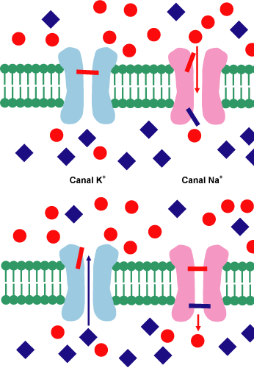
Cible 1 des médicaments: les récepteurs
5. Récepteurs canaux ioniques
La protéine complète délimite en son centre un canal qui fait communiquer, s’il est ouvert, le cytoplasme avec le milieu extracellulaire.
Des ions (Ca²⁺, Cl⁻, Na⁺, K⁺) empruntent le canal libéré et s’échangent entre le milieu intra et extra cellulaire selon un gradient de concentration.
Les récepteurs canaux donnent une réponse instantanée et de courte durée.

Slide 19
Cible 1 des médicaments: les récepteurs
5. Récepteurs canaux ioniques
5.2. Récepteurs type GABA-A
Le GABA intervient dans le développement du cerveau, module d’autres fonctions centrales comme la contraction musculaire, l’état d’anxiété, la vigilance, le sommeil, la mémoire, …
Récepteur GABA-A
Le récepteur est un récepteur canal, perméable préférentiellement aux ions Cl-. L’ouverture de ce récepteur est commandée uniquement par la fixation du GABA au niveau du site primaire.
La fixation de 2 molécules de GABA entraîne son ouverture, la pénétration des ions Cl- provoque une hyperpolarisation cellulaire, d’où un seuil d’excitabilité membranaire plus élevé et donc le fonctionnement neuronal est inhibé.

Slide 20
Cible 1 des médicaments: les récepteurs
6. Récepteurs enzymatiques
Récepteurs localisés au niveau de la membrane plasmique.
Composés d’une partie extracellulaire permettant de fixer le ligand, une partie transmembranaire et une partie intracellulaire où est localisée l’activité catalytique.
Ligands très variés: cytokines, facteurs de croissance, d’hormones…
4 sous-familles:
récepteur tyrosine-kinase (concerne insuline, facteur de croissance, cytokines, …),
récepteur guanylate cyclase,
récepteur tyrosine phosphatase (concerne facteur de croissance …),
récepteur sérine/thréonine kinase.
Le récepteur possède lui-même une activité enzymatique.
⇒ Développement de médicaments agissant sur ces voies

Slide 21
Cible 1 des médicaments: les récepteurs
7. Récepteurs couplés aux protéines G (RCPG)
Ce sont des protéines transmembranaires. Lorsqu’ils fixent leurs ligands, les récepteurs changent de conformation et activent une cascade d’événements intracellulaires.
- récepteurs au glutamate
- récepteurs à l’acétylcholine (récepteurs muscariniques)
- récepteurs à la noradrénaline
- récepteurs à la sérotonine
- récepteurs au GABA (récepteurs GABA B)
Elles comportent une structure commune à 7 hélices transmembranaires avec une extrémité intracellulaire, une extrémité extracellulaire
Structure des RCPG

Slide 22
Cible 1 des médicaments: les récepteurs
7. Récepteurs couplés aux protéines G (RCPG)
Les RCPG participent au contrôle de nombreux processus physiologiques dont la neurotransmission, les réponses inflammatoires et immunitaires, le métabolisme cellulaire. Ils sont impliqués dans de nombreuses pathologies et constituent, en conséquence, la cible privilégiée de la plus grande partie des médicaments prescrits (40 à 50%).
Schéma de la transduction du signal par les RCPG

Slide 23
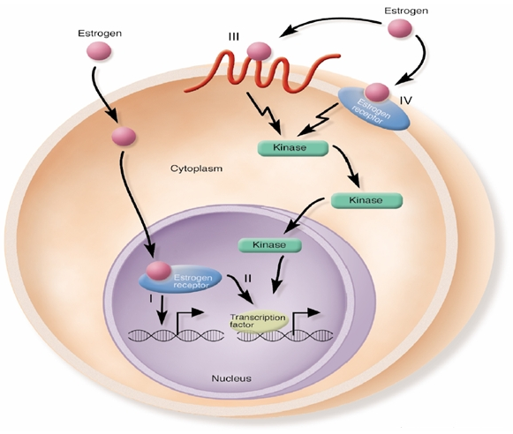
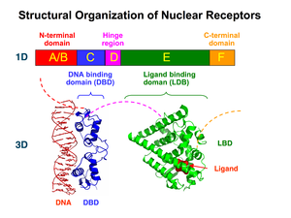
Cible 1 des médicaments: les récepteurs
8. Récepteurs nucléaires
Ce sont des facteurs transcriptionnels: après avoir été activés par la liaison d’un ligand, ils ont la capacité de s’associer à certaines séquences de l’ADN situé dans le noyau. Ils sont alors responsables de la régulation de la transcription de gènes et donc de la synthèse de protéines.
Tous les récepteurs nucléaires ne sont pas situés dans le noyau: certains sont dans le cytosol et migrent à terme dans le noyau pour assurer leur fonction sur la régulation de la transcription de gènes.
Ligands (doivent franchir les membranes): hormones stéroïdiennes, hormones thyroïdiennes, vitamine A, vitamine D, acides gras, prostaglandines

Slide 24
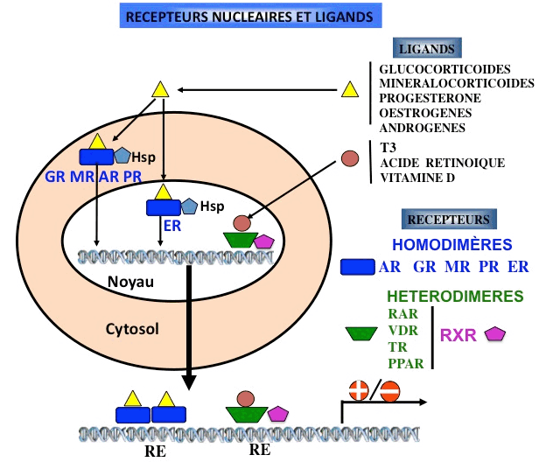
Cible 1 des médicaments: les récepteurs
8. Récepteurs nucléaires
Ces récepteurs se fixent avec leur ligand sur des régions spécifiques de l’ADN. Ils induisent une stimulation ou une inhibition de la transcription des gènes impliqués essentiellement dans la différenciation cellulaire, développement et reproduction.

Slide 25
Cible 2 des médicaments: les enzymes
La fixation du principe actif provoque une activation ou une inhibition enzymatique responsable de l’effet thérapeutique.
Modes d’action des médicaments sur cibles enzymatiques

Slide 26
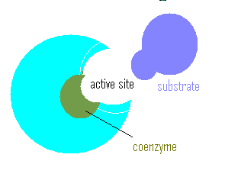
Cible 2 des médicaments: les enzymes
1. Cofacteurs -coenzymes
L’activité d’une enzyme nécessite souvent la présence d’un cofacteur (ex: zinc, magnésium, ..) ou d’un coenzyme (ex: NADH, …)
2. Activation de pro-médicaments
Certains médicaments doivent être transformés par une enzyme pour être actifs.
3. Faux-substrats
Ce sont des substrats inhabituels pour une enzyme: engendrent des produits non utilisables par la cellule dans des conditions normales.

Slide 27
Cible 2 des médicaments: les enzymes
4. Inhibition enzymatique
Inhibition compétitive: le substrat et l’inhibiteur se lient au niveau du même site de liaison à l’enzyme. Il y a donc compétition entre les 2 molécules.
Inhibition non compétitive: le substrat et l’inhibiteur peuvent se lier simultanément au niveau de l’enzyme car les sites respectifs de liaison sont distincts. La présence de l’inhibiteur entraîne une modification de conformation, affectant la capacité de liaison du substrat à l’enzyme.
Inhibition réversible: l’inhibiteur est un analogue du substrat. Faibles interactions entre l’inhibiteur et l’enzyme permettant la réversibilité de l’inhibition.
Inhibition non réversible: l’inhibiteur se lie à l’enzyme par des liaisons covalentes: formation d’un complexe stable avec l’enzyme qui l’inactive de façon permanente. Après modification, l’inhibiteur devient très réactif et se lie de façon très stable à l’enzyme. L’enzyme contribue ainsi à sa propre inactivation irréversible.

Slide 28
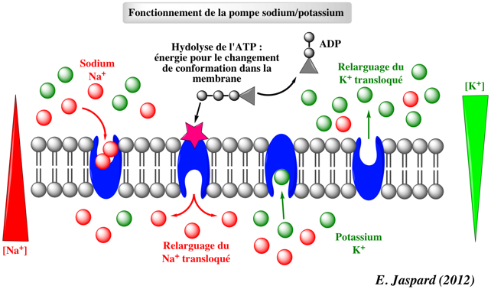
Cible 3 des médicaments: les molécules de transport et les pompes ioniques
1. Transporteurs
Les transporteurs sont membranaires.
Ils assurent le passage à travers la membrane d’ions et de solutés sans utiliser d’ATP.
⇒ Mécanisme passif lié au gradient électrochimique
2. Pompes de type ATPases
Ex: l’oméprazole inhibe la pompe à protons: il ralentit ou prévient la production d’acide dans l’estomac en inhibant la pompe H+/K+ ATPase située au niveau des cellules pariétales.

Slide 29
Cible 4 des médicaments: les canaux ioniques
1. Aspects communs aux canaux ioniques
Ce sont des glycoprotéines membranaires qui assurent le passage sélectif de la membrane cellulaire par des ions (Na⁺, Ca²⁺, K⁺, Cl⁻, …). Le passage se fait grâce aux gradients électrochimiques.
Les canaux ioniques jouent un rôle dans l’excitabilité cellulaire, dans la déclenchement et la propagation de l’influx nerveux (ou potentiels d’action), dans les couplages excitation-contraction (muscles) et excitation-sécrétion (glandes).
Un canal ionique est spécifique d’un ou 2 ions.
L’ouverture ou fermeture dépend de stimuli électriques (voltage), chimiques (ligand) ou mécaniques.

Slide 30
Cible 4 des médicaments: les canaux ioniques
2. Canaux ioniques voltage-dépendant
L’ouverture est activée par un potentiel de membrane.
Exemple: les canaux sodiques sont la cible d’anesthésiques locaux, comme la lidocaïne. Le principe actif se lie sur les canaux sodiques voltage-dépendant. La molécule empêche le flux d’ions Na⁺. La membrane ne peut se dépolariser. La production et la conduction de l’influx nerveux sont bloquées.
3. Canaux ioniques activés par un messager intra cellulaire
Ex: canaux potassiques ATP-dépendants ou canaux potassiques Ca²⁺ dépendants.
Exemple: les canaux K-ATP sont la cible de médicaments du diabète ou dans le traitement prophylactique de la crise d’angor d’effort.

Slide 31
EFFETS DES MEDICAMENTS ET LEURS VARIATIONS

Slide 32
Variation, variabilité et interactions
État physiologique ou pathologique du patient
Alimentation
Répétition des prises
VARIABILITE
…
Associations de médicaments
RISQUES
Effets non désirés mineurs, graves voire fatales

Slide 33
Iatrogenèse médicamenteuse
Iatrogénie médicamenteuse: « Toute réponse néfaste et non recherchée à un médicament survenant à des doses utilisées chez l’homme à des fins de prophylaxie, de diagnostic et de traitement » (OMS, 1969)
Paramètres liés à la iatrogenèse
Effets indésirables prévisibles: généralement liés aux propriétés secondaires des médicaments. Ces effets sont souvent connus. Nécessité d’estimer le rapport bénéfice/risque.
Effets indésirables imprévisibles: inévitables ⇒ aléa thérapeutique

Slide 34
Interactions médicamenteuses
1. Généralités
Interaction médicamenteuse: administration simultanée ou successive de 2 ou plusieurs médicaments entraînant des conséquences cliniques, mineures ou graves, pour le patient.
Il est possible d’observer des interactions même si les médicaments sont pris avec des intervalles de temps très longs (quelques jours à 2 semaines): l’un des médicaments peut posséder des effets prolongés (forme pharmaceutique retard ou à libération prolongée) ou possibilité d’inhibition enzymatique irréversible nécessitant une synthèse nouvelle de l’enzyme engagée dans la dégradation de l’autre médicament.
Interactions médicamenteuses : risque d’effets non recherchés, donc préjudiciables pour le patient.

Slide 35
Interactions médicamenteuses
1. Généralités
4 niveaux de recommandations:
Niveau 1: niveau le plus grave: « contre-indication »: caractère absolu. L’association peut avoir un effet toxique. (cycline/rétinoïdes)
Niveau 2: « association déconseillée »: doit être le plus souvent évitée. Si les 2 médicaments sont nécessaires, et après examen approfondi du rapport bénéfice/risque, une surveillance étroite du patient s’impose. (sartans/K+)
Niveau 3: « précaution d’emploi »: recommandation la plus fréquente. L’association est possible dès lors que sont respectées, notamment en début de traitement, les recommandations simples permettant d’éviter la survenue de l’interaction notamment en adaptant la dose, en renforçant la surveillance clinique ou biologique. (fibrates + AVK)
Niveau 4: addition d’effets indésirables. Pas de recommandations particulières.
Les risques sont la majoration d’effets indésirables, ou la perte d’efficacité de chacun des médicaments ou de l’un des 2.

Slide 36
Interactions médicamenteuses
1. Généralités
Automédication
Symptômes ressentis
Prévenir le médecin, l’IDE ou le pharmacien
Il est important de se conformer à la prescription.

Slide 37
Interactions médicamenteuses
2. Interactions physicochimiques
Risque majeur de survenue d’incompatibilité physico-chimique quand administration de 2 médicaments administrés par voie IV par la même tubulure de perfusion pour éviter la répétition de points d’injection.
Ex: ceftriaxone introduite avec des solutions de sels de calcium entraînant des insolubilisations

Slide 38
Interactions médicamenteuses
3. Interactions dépendantes de la pharmacocinétique
⇒ Conséquences très variables d’un individu à l’autre
3.1. Résorption
Modifications du pH gastrique ou intestinal: seules les formes non ionisées d’un PA ionisable peuvent être résorbées. L’état d’ionisation dépend du pKa de la substance et du pH du milieu. La prise simultanée de substances qui modifient le pH pourra donc influencer la phase de résorption d’un PA.
Chélation: certains médicaments peuvent avec des sels de magnésium, de calcium ou d’aluminium ou avec le fer entraîner la formation de complexes insolubles ou chélates. Sous cette forme, le médicament ne pourra pas être résorbé.

Slide 39
Interactions médicamenteuses
3. Interactions dépendantes de la pharmacocinétique
⇒ Conséquences très variables d’un individu à l’autre
3.1. Résorption
Adsorption: les substances adsorbantes fixent un certain nombre de médicaments et s’opposent à leur résorption.
ex: le charbon activé
Modification de la vidange gastrique ou de la motilité intestinale: une accélération du transit au niveau du tube digestif modifie les capacités de résorption des PA
ex: les laxatifs pris avec d’autres médicaments peuvent diminuer la résorption intestinale des médicaments associés.

Slide 40
Interactions médicamenteuses
3. Interactions dépendantes de la pharmacocinétique
3.2. Distribution
Quand un 1er médicament déplace la fixation sur les protéines plasmatiques d’un 2nd médicament, initialement fixé. Il en résulte une augmentation des concentrations plasmatiques de la fraction libre et donc active pharmacologiquement du 2nd médicament.
Sur le plan clinique, l’augmentation de la fraction libre du médicament mène dans de nombreuses situations à des conséquences sans gravité. En effet, l’augmentation transitoire des concentrations plasmatiques est rapidement suivie d’une élimination du médicament.

Slide 41
Interactions médicamenteuses
3. Interactions dépendantes de la pharmacocinétique
3.3. Métabolisme
Les réactions métaboliques permettant la transformation biologique d’un PA ont lieu principalement dans le foie.
Les métabolites peuvent être actifs, inactifs ou toxiques.
Médicaments inhibiteurs du CYP 450: provoquent une diminution du métabolisme d’un médicament administrés en même temps et qui est habituellement métabolisé par le même CYP 450.
⇒ risque accru de toxicité
Médicaments inducteurs du CYP450: augmentation de la transformation métabolique du médicament administré en même temps. Il y aura donc diminution des concentrations plasmatiques du médicament .
⇒ risque d’échec thérapeutique pour le patient.
Polymorphisme génétique (métaboliseurs lents, métaboliseurs rapides, ..)

Slide 42
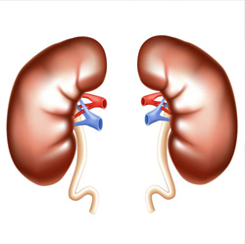
Interactions médicamenteuses
3. Interactions dépendantes de la pharmacocinétique
3.4. Excrétion
Des interactions médicamenteuses peuvent modifier l’excrétion hépatique ou rénale du médicament.
Les interactions peuvent être plus particulièrement graves si nourrisson, personne âgée, femme enceinte, IH, IR.
ex: immaturité chez le nouveau-né

Slide 43
Interactions médicamenteuses
4. Interactions dépendantes de la pharmacodynamie
Ces interactions sont très fréquentes et se produisent au niveau du site d’action du médicament.
4.1. Potentialisation
La potentialisation est une interaction entre 2 médicaments lorsque l’effet E recherché du 1er médicament est augmenté sous l’action du 2nd médicament incapable d’entraîner l’effet E.
Une dose moins élevé du 1er médicament pourra être administrée pour obtenir l’effet, s’il est associé avec le médicament « potentialisateur ». Le 2nd médicament augmente la rapidité, la durée ou l’intensité des effets du 1er.
ex: les macrolides potentialisent les effets vasoconstricteurs des dérivés de l’ergot de seigle. (association contre-indiquée)

Slide 44
Interactions médicamenteuses
4. Interactions dépendantes de la pharmacodynamie
4.2. Additivité
Addition des effets de chaque médicaments, sans interaction véritable: le 1er médicament ne modifie pas l’effet du 2nd et réciproquement.
L’association additive est souvent recherchée en thérapeutique afin de pouvoir obtenir un effet global positif tout en maîtrisant les effets indésirables de chaque médicament.
Ex: association d’antibiotiques pour obtenir un effet bactéricide. (spiramycine/métronidazole)

Slide 45
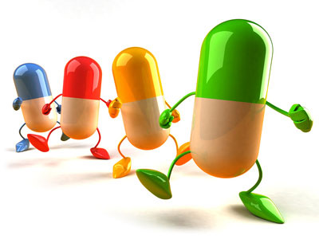
Interactions médicamenteuses
4. Interactions dépendantes de la pharmacodynamie
4.3. Synergie
La synergie résulte d’une interaction réciproque où les effets communs de chacun des médicaments s’additionnent pour donner un effet supérieur à celui qu’on obtiendrait suite à la prise séparée de chaque médicament.
L’effet global E représente l’effet obtenu, et dans une situation de synergie, est nettement supérieur à la simple addition des effets particuliers.: E>>E1 + E2.
L’intérêt thérapeutique de la synergie est la diminution des doses de chacun des médicaments pour obtenir le même effet tout en diminuant les inconvénients.

Slide 46
Interactions médicamenteuses
4. Interactions dépendantes de la pharmacodynamie
4.4. Antagonisme
Lorsque l’effet E du 1er médicament est diminué ou supprimé sous l’action du 2nd médicament.
- antagonisme compétitif total
- antagonisme compétitif partiel
- antagonismes réciproques

Slide 47
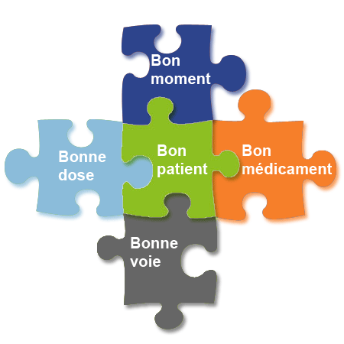
Effets nocifs
1. Erreurs et accidents
Evénements graves mais exceptionnels.
Défaillance dans la fabrication: interdiction de commercialisation ou retrait du marché après commercialisation.
Erreur d’administration qui peut être fatale:
- erreur sur l‘identité du patient
- erreur sur la voie d’administration
- erreur sur le produit à administrer

Slide 48
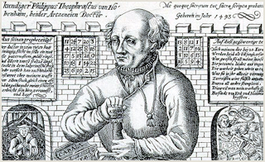
Effets nocifs
2. Effets toxiques
Les effets toxiques sont des manifestations nocives résultant d’un surdosage du médicament.
ex: - quantité excessive prise en une seule fois (=intoxication médicamenteuse aiguë)
- répétition de doses, de façon trop rapprochée (=surdosage)

Slide 49
Effets nocifs
3. Effets indésirables des médicaments
EI: toute altération de l’état du malade consécutif à l’administration d’un médicament dans des conditions habituelles d’emploi.
OMS: « réaction nocive et non voulue, se produisant aux posologies normalement utilisées chez l’homme pour la prophylaxie, le diagnostic ou le traitement d’une maladie ou pour la restauration, la correction ou la modification d’une fonction physiologique, ou résultant d’un mésusage du médicament ou produit »
Mésusage: « utilisation non conforme aux recommandations du résumé des caractéristiques du produit »
Effet indésirable grave: « effet indésirable létal, ou susceptible de mettre la vie en danger, ou entraînant une invalidité ou une incapacité importante ou durable, ou provoquant ou prolongeant une hospitalisation, ou se manifestant par une anomalie ou une malformation congénitale. »

Slide 50
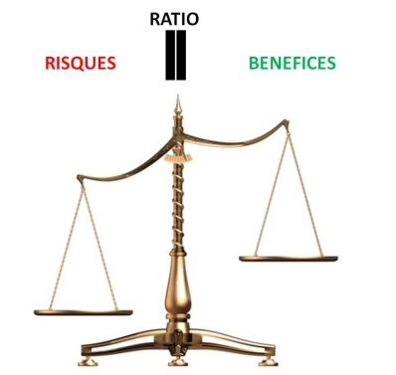
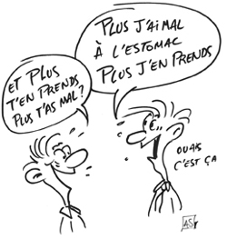
Effets nocifs
3. Effets indésirables des médicaments
Effet indésirable inattendu: « effet indésirable dont la nature, la sévérité ou l’évolution ne correspondent pas aux informations contenues dans le résumé des caractéristiques du produit ».
Parfois difficulté de distinguer les signes liés aux EI des symptômes observés lors de la maladie.
Prescrire en fonction du rapport bénéfice/risque

Slide 51
Effets nocifs
3. Effets indésirables des médicaments
3.1. Mécanismes et classification des effets indésirables des médicaments
Dépendance de l’effet pharmacologique principal:
ex:
- hémorragie sous anticoagulant, hypoglycémie sous insuline …
- les anticancéreux ont de nombreux EI car ils altèrent les cellules tumorales et les cellules saines.
- …
Dépendance de l’effet pharmacologique accessoire:
ex: de nombreux antidépresseurs tricycliques ont des propriétés atropiniques non indispensables à l’action antidépressive, mais susceptibles de donner des EI (sécheresse de la bouche ...)

Slide 52
Effets nocifs
3. Effets indésirables des médicaments
3.1. Mécanismes et classification des effets indésirables des médicaments
Effet indésirable non lié à une propriété pharmacologique connue du médicament:
→ hépatites, agranulocytoses…
Réaction immuno-allergique ou toxique (formation de métabolites toxiques survenant chez un nombre limité de patients).
EI ne dépendent pas de la dose et sont de faible incidence.
Accidents liés à une sensibilité anormale du patient.
Effets imprévisibles. Souvent particularité génétique.
EI retardés: survient après une administration prolongée (après quelques mois voire années) (ex: stérilité après anticancéreux).
EI suite à une accumulation des doses dans le temps: risque de dépendance (ex: benzodiazépine).
Tératogénicité ou cancérogenèse.
Effet rebond et de sevrage: toxicité due à l’arrêt du traitement.

Slide 53
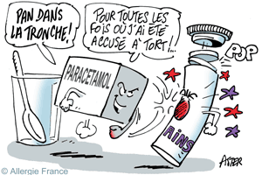
Effets nocifs
3. Effets indésirables des médicaments
3.2. Mise en évidence des effets indésirables des médicaments
Imputabilité: appréciation de la responsabilité d’un médicament dans l’apparition d’un EI chez un sujet donné:
- lien de causalité entre la prise du médicament et la survenue de l’EI
- chronologie
Fréquence (méthode statistique)

Slide 54
Effets nocifs
4. Pharmacovigilance
PV: « la surveillance du risque d’effet indésirable résultant de l’utilisation des médicaments et produits à usage humain et des contraceptifs».
La PV est la branche de la pharmacologie clinique qui a pour but la surveillance du risque d’EI. Elle a pour mission la détection, l’évaluation, la compréhension et la prévention des EI des médicaments.
Objectif:
Réduction de la fréquence et de la gravité des EI des médicaments tout en maintenant ou améliorant leur efficacité.
Conditions nécessaires
Qualité de fabrication des médicaments
Bonne connaissance des médicaments par les professionnels
Connaissance du patient auquel le médicament est adressé

Slide 55
Effets nocifs
4. Pharmacovigilance
Bonne connaissance des médicaments par les professionnels
La quasi-totalité des EI connus des médicaments est répertoriée dans le RCP.
Avant de prescrire, consulter le RCP ou les monographies du Vidal
Il est obligatoire de déclarer tout EI susceptible d’être provoqué par un médicament.
⇒ signalement au Centre régional de Pharmacovigilance
Connaissance du patient auquel le médicament est adressé
Un diagnostic mal établi sera à l’origine d’un traitement inapproprié ou dangereux.
Le diagnostic comprend l’évaluation globale de l’état du malade et de ses éventuelles particularités (IR, IH, grossesse, ..).
Avant de prescrire, évaluer le bénéfice et le risque.
Respecter la posologie, les contre-indications… pour pouvoir réduire ou éviter les EI.

Slide 56
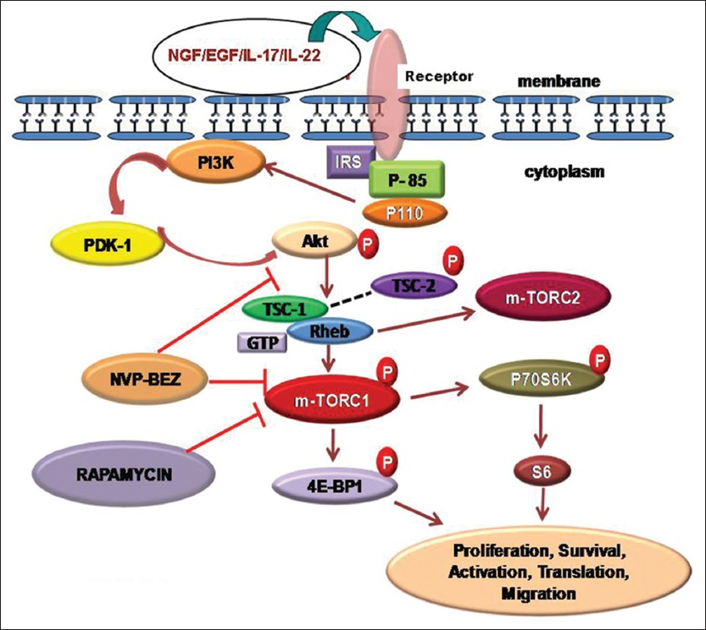
Merci pour votre attention

